Slide 1
Matriks
Matematika Informatika 2
Dosen: Nola Marina
Universitas Gunadarma

Slide 2
CAKUPAN MATERI
Definisi dan Notasi Matriks
Kesamaan Dua matriks
Operasi Pada Matriks dan Sifatnya
Penjumlahan matriks
Perkalian matriks dengan skalar
Perkalian dua matriks
Transpose Matriks
Jenis Matriks Khusus
Transformasi Elementer pada Matriks
Ekivalensi Dua Matriks

Slide 3


Definisi dan Notasi Matriks
Matriks adalah susunan segiempat bilangan-bilangan yang terdiri atas baris-baris dan kolom-kolom.
Masing-masing bilangan dalam matriks A atau ($a_{ij})$disebut entri atau elemen.
Ordo (ukuran) matriks adalah banyak baris (m) kali banyak kolom ( n) atau m x n.
Matriks bisa menggunakan kurung siku [ ] atau kurung biasa ( )
Notasi
Matriks: A = (a_{ij})
Elemen: (A)_{ij} = a_{ij}
Ordo A: m x n
$$i=1,2,…m$$
$$j=1,2,…, n$$
a₁₁ a₁₂…….a_{1j} ……a_{1n}
a₂₁ a₂₂ ……a_{2j}…….a_{2n}
: : : :
a_{i1} a_{i2} ……a_{ij}…….. a_{in}
: : : :
a_{m1} a_{m2}……a_{mj}……. a_{mn}
A =
Baris ke- i
Kolom ke-j

Slide 4

Kesamaan Dua Matriks
Dua matriks A dan B dikatakan sama jika:
Ukuran/ordo kedua matriks, sama (banyak baris dan banyak kolomnya sama ), dan
Elemen yang bersesuaian dari kedua matriks juga sama.
A= B jika $a_{ij}=b_{ij}$untuk setiap $i, j.$
Contoh 1:
$A=\left[\begin{matrix}a & b \\ c & d\end{matrix}\right]$ $B=\left[\begin{matrix}e & f \\ g & h\end{matrix}\right]$ , A dan B berordo sama (2x2)
matriks $A=B$jika : $a=e, b=f, c=g$dan $d=h$

Slide 5
Kesamaan Dua Matriks
Contoh 2:
Jawab
3 2 4
-5 1 2
3 2 4
-5 1 2
A = B
1.
A =
B =
1 2 2
2 1 3
2 1 2
2 1 3
C ≠ D
2.
C =
D =
5 2 4
2 1 y+1
x 2 4
2 1 2
3.
E =
F =
jika E = F ,
x = 5 dan y+1=2
Sehingga y = 1

Slide 6

Kesamaan Dua Matriks
4. Diketahui
Jika matriks $A=B$ , tentukan nilai $r !$
p = 6
q = 2p → q = 2.6 = 12
3r = 4q → 3r = 4.12 = 48
jadi r = 48 : 3 = 16
=

Slide 7

OPERASI MATRIKS Penjumlahan Matriks
Syarat
Dua matriks dapat dijumlahkan jika ukurannya sama.
Definisi
Jika diberikan dua matriks berukuran sama $A=(a_{ij})$ dan
$B={(b}_{ij})$, maka:
$A+B$ adalah matriks yang diperoleh dengan menjumlahkan entri A dengan entri B yang bersesuaian indeksnya.
$$A+B=(a_{ij}+b_{ij})$$
Contoh 1:
a b c
d e f
g h i
p q r
s t u
v w x
a+p b+q c+r
d+s e+t f+u
g+v h+w i+x
A =
B =
A+B =

Slide 8

Penjumlahan Matriks
Contoh 2:
Diketahui
Tentukan A+B , B+A dan A+C !
1 4 -9
3 7 0
5 9 -13
7 3 1
-2 4 -5
9 -4 3
3 1 5
2 1 -2
A =
B =
C =
$A+B = =$
B+A =
A+C tidak terdefinisi karena ordo A dan C tidak sama.
1+7 4+3 -9+1
3-2 7+4 0-5
5+9 9-4 -13+3
8 7 -8
1 11 -5
14 5 -10
8 7 -8
1 11 -5
14 5 -10
A+B=B+A

Slide 9
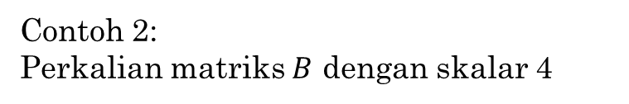
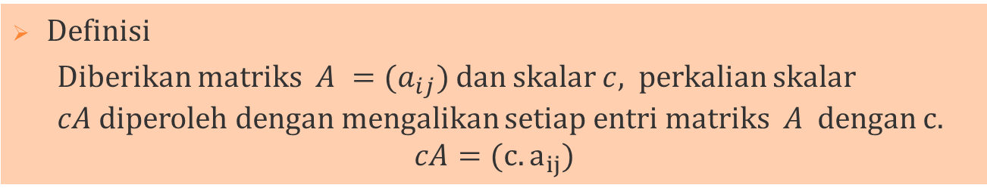
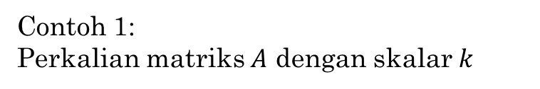
Perkalian Skalar Matriks
Definisi
Diberikan matriks $A =(a_{ij})$dan skalar $c$, perkalian skalar $cA$diperoleh dengan mengalikan setiap entri matriks $A$ dengan $c.$
$$cA=(c.a_{ij})$$
Contoh 1:
Perkalian matriks $A$ dengan skalar $k$
Contoh 2:
Perkalian matriks $B$ dengan skalar 4
1 4 -9
3 7 0
5 9 -13
a b c
d e f
B =
A =
ka kb kc
kd ke kf
4 16 -36
12 28 0
20 36 -52
kA =
4B =

Slide 10
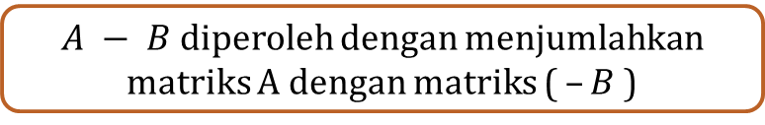

Perkalian Skalar Matriks
Contoh 3:
Diketahui
Tentukan ½ A dan A-B !
$\frac{1}{2} A=\frac{1}{2}$ =
$$A−B= =$$
$A − B$diperoleh dengan menjumlahkan matriks A dengan matriks ( $–B$)
1 4 -9
3 7 0
5 9 -13
7 3 1
-2 4 -5
9 -4 3
A =
B =
1 4 -9
3 7 0
5 9 -13
1/2 2 -9/2
3/2 7/2 0
5/2 9/2 -13/2
1-7 4-3 -9-1
3--2 7 -4 0--5
5-9 9--4 -13-3
-6 1 -10
5 3 5
-4 13 -16

Slide 11

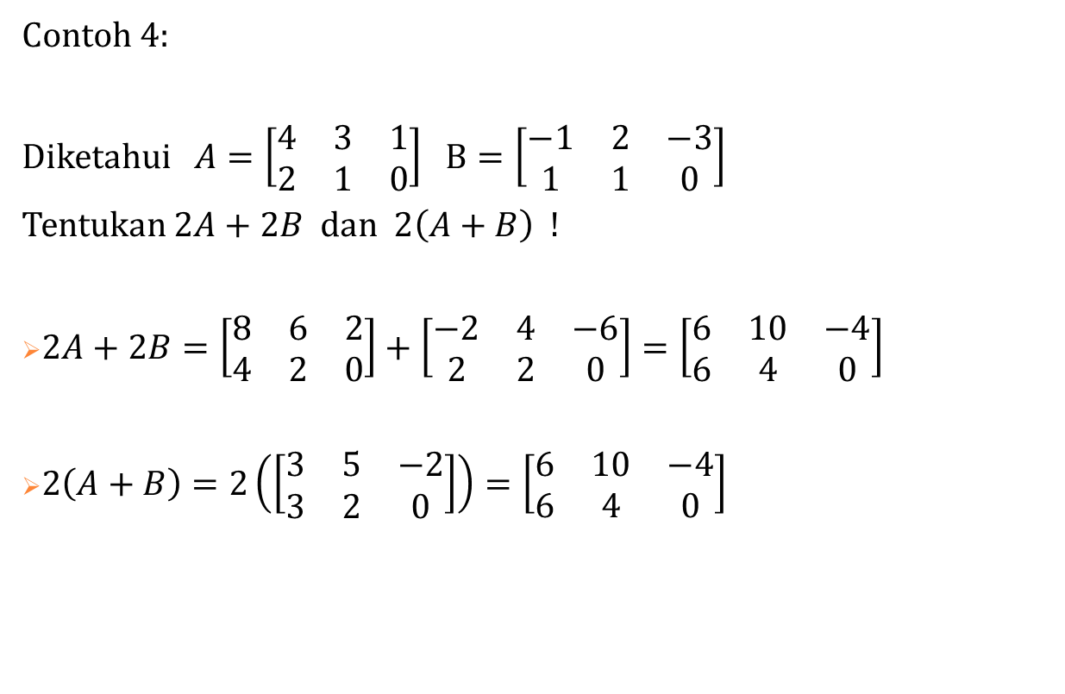
Perkalian Skalar Matriks
Contoh 4:
Diketahui $A=\left[\begin{matrix}4 & 3 & 1 \\ 2 & 1 & 0\end{matrix}\right]$ $B=\left[\begin{matrix}−1 & 2 & −3 \\ 1 & 1 & 0\end{matrix}\right]$
Tentukan $2A+2B$dan $2\left(A+B\right)$ !
$2A+2B=\left[\begin{matrix}8 & 6 & 2 \\ 4 & 2 & 0\end{matrix}\right]+\left[\begin{matrix}−2 & 4 & −6 \\ 2 & 2 & 0\end{matrix}\right]=\left[\begin{matrix}6 & 10 & −4 \\ 6 & 4 & 0\end{matrix}\right]$
$2\left(A+B\right)=2\left(\left[\begin{matrix}3 & 5 & −2 \\ 3 & 2 & 0\end{matrix}\right]\right)=\left[\begin{matrix}6 & 10 & −4 \\ 6 & 4 & 0\end{matrix}\right]$
$2A+2B =$ $2\left(A+B\right)$

Slide 12

Sifat Penjumlahan dan Perkalian Skalar Matriks
Sifat-sifat penjumlahan dan perkalian skalar matriks:
$A + B = B + A$ (komutatif)
$(A+B)+C= A+(B+C)$ (asosiatif)
$k\left(A+B\right)=kA+kB$ (distributif perkalian skalar terhadap penjumlahan matriks)

Slide 13

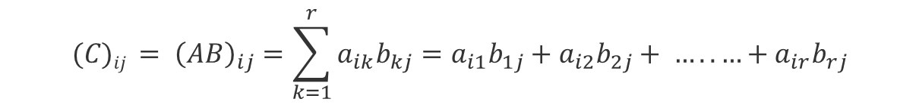
Perkalian Dua Matriks
Syarat
Banyak kolom matriks pertama (r) sama
dengan banyak baris matriks ke dua (r).
Ordo matriks AB adalah (m x n)
A
B
=
AB
m x r
r x n
m x n
=
Definisi:
Jika A = ($aij$) berukuran m x r , dan B = ($bij$) berukuran r x n,
maka matriks hasil kali A dan B, yaitu AB ( atau dinamakan matriks baru C ) memiliki ordo (mxn) dan mempunyai elemen-elemen yang didefinisikan sebagai berikut:
Dengan kata lain $c_{ij}$ adalah hasil kali titik dari baris ke$i$matriks A dengan kolom ke $j$ matriks B.
$$(C)ij = {\left(AB\right)}_{ij}=\sum_{k=1}^{r}{a_{ik}b_{kj}=a_{i1}b_{1j}+a_{i2}b_{2j}+ ….. …+a_{ir}b_{rj}}$$

Slide 14
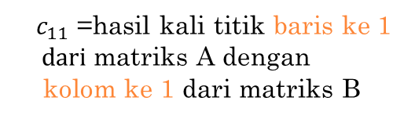




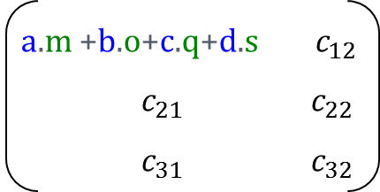

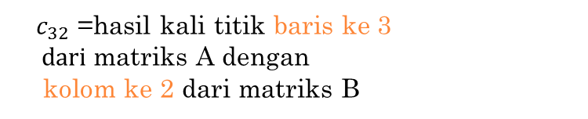
Perkalian Dua Matriks
Contoh 1:
a b c d
e f g h
i j k l
m n
o p
q r
s t
$A_{3x4}$ =
$B_{4x2}$=
A
B
3 x 4
4 x 2
=
AB ada dengan ordo
3 x 2
$c_{11}$ =hasil kali titik baris ke 1
dari matriks A dengan
kolom ke 1 dari matriks B
a.m +b.o+c.q+d.s $c_{12}$
$c_{21}$ $c_{22}$
$c_{31}$ $c_{32}$
$C _{ij}$=
$(A {B) }_{ij}$=
$c_{32}$ =hasil kali titik baris ke 3
dari matriks A dengan
kolom ke 2 dari matriks B
B A = tidak terdefinisi , karena B berordo (4 x 2) dan A berordo (3 x 4)
$≠$

Slide 16

Perkalian Dua Matriks
Contoh 2:
$A=\left[3 2 1\right]$dan $B=\left[\begin{matrix}3 \\ 1 \\ 0\end{matrix}\right]$ . Tentukan AB dan BA !
Karena A berordo (1x3) dan B berordo (3x1)
maka AB ada dan berukuran (1x1).
$AB=\left[3 2 1\right]\left[\begin{matrix}3 \\ 1 \\ 0\end{matrix}\right]=\left[c_{11}\right]=[3.3+2.1+1.0]$ = [11]
Karena B berordo (3x1) dan A berordo (1x3)
maka BA ada dan berordo ( 3 x 3)
$BA=$ $\left[\begin{matrix}3 \\ 1 \\ 0\end{matrix}\right]\left[3 2 1\right]=\left[\begin{matrix}3.3 & 3.2 & 3.1 \\ 1.3 & 1.2 & 1.1 \\ 0.3 & 0.2 & 0.1\end{matrix}\right]=\left[\begin{matrix}9 & 6 & 3 \\ 3 & 2 & 1 \\ 0 & 0 & 0\end{matrix}\right]$
=
=

Slide 17

Perkalian Dua Matriks
Contoh 3:
Diketahui $A= \left[\begin{matrix}3 & 1 & 4 \\ 2 & 1 & 0 \\ 1 & 0 & 1\end{matrix}\right]$ dan $B=\left[\begin{matrix}3 & 2 & 0 \\ 1 & 3 & 1\end{matrix}\right]$
Tentukan AB dan BA!
AB tidak terdefinisi karena banyak kolom matriks A tidak sama dengan banyak baris matriks B
BA terdefinisi dengan ordo/ukuran (2x3)
$BA=\left[\begin{matrix}3 & 2 & 0 \\ 1 & 3 & 1\end{matrix}\right]$ $\left[\begin{matrix}3 & 1 & 4 \\ 2 & 1 & 0 \\ 1 & 0 & 1\end{matrix}\right]=\left[\begin{matrix}13 & 5 & 12 \\ 10 & 4 & 5\end{matrix}\right]$

Slide 18
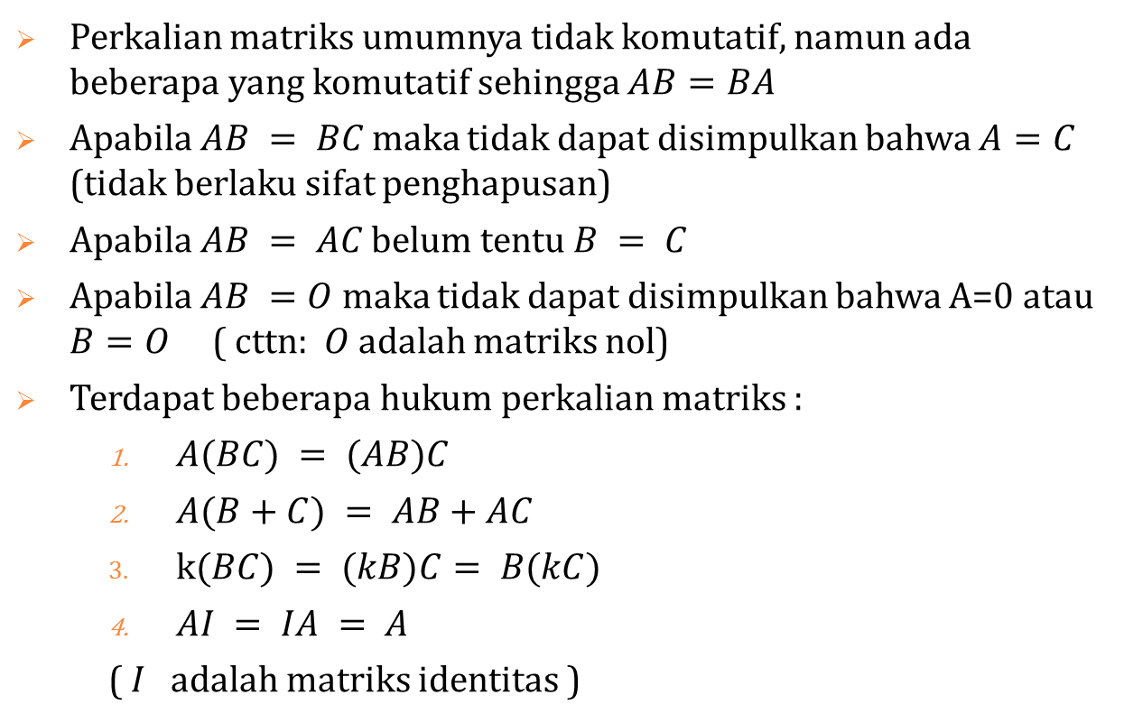
Sifat Perkalian Dua Matriks
Perkalian matriks umumnya tidak komutatif, namun ada beberapa yang komutatif sehingga $AB=BA$
Apabila $AB = BC$maka tidak dapat disimpulkan bahwa $A=C$ (tidak berlaku sifat penghapusan)
Apabila $AB = AC$belum tentu $B = C$
Apabila $AB =O$maka tidak dapat disimpulkan bahwa A=0 atau $B=O$ ( cttn: $O$ adalah matriks nol)
Terdapat beberapa hukum perkalian matriks :
$A(BC) = (AB)C$
$A(B+C) = AB+AC$
k$(BC) = (kB)C= B(kC)$
$AI = IA = A$
( $I$ adalah matriks identitas )

Slide 19

Perpangkatan Matriks
Sifat perpangkatan pada matriks persegi :
$A^{0}=I$
A² = A A
A³ = A² A
A⁴ = A³ A ;dan seterusnya
Contoh:
Diketahui Tentukan $A^{2}$ dan $A^{3} !$
A =
2 3
1 2
2 3
1 2
2 3
1 2
7 12
4 7
A² = =
2 3
1 2
2 3
1 2
2 3
1 2
7 12
4 7
2 3
1 2
A³ = A x A² = =
=
? ?
? ?

Slide 20

Transpose Matriks
Definisi
Jika matriks $A\left(a_{ij}\right)$ berukuran $\left(m x n\right),$ transpose matriks $A$ adalah matriks $A^{T}$ berukuran $(n x m)$ yang diperoleh dari matriks $A$ dengan menuliskan baris ke $i$ dari matriks $A$ menjadi kolom ke $i$ dari matriks $A^{T}$ :
$$A^{T}=(a_{ji})$$
Contoh 1:
A berordo (2x4) $A^{T}$ berordo (4x2)
1 2
3 -3
2 1
5 7
A =
1 3 2 5
2 -3 1 7
A^{T} =

Slide 21


Sifat transpose matriks
A
(A^{T})^{T}
1. ${\left(A^{T}\right)}^{T}=A$
2. ${\left(A+B\right)}^{T}=A^{T}+B^{T}$
3. $c\left(A^{T}\right)={\left(cA\right)}^{T}$
4. ${\left(AB\right)}^{T}=B^{T}A^{T}$
A^{T}
= A
Contoh 2:
$\left(\left( A T \right) T \right) T$= ${A }^{T}$
$\left(ABC\right) T ={C }^{T}{B }^{T}{A }^{T}$
$\left(\left(k+a\right)A\right) T =\left(k+a\right){ A }^{T}$
$\left(A + B + C\right) T = A T + B T + C T$

Slide 22

Latihan Operasi Matriks
1. Diketahui ,Tentukan $2A^{2}+3A^{3} !$
2. Diketahui
Tentukan ABdan BA !
BA tidak terdefinisi.
2 3 4 5
8 -7 9 -4
1 -5 7 -8
1 2
7 -6
4 -9
11 3
A =
B =
94 -35
-49 -35
-94 -55
A B =

Slide 23
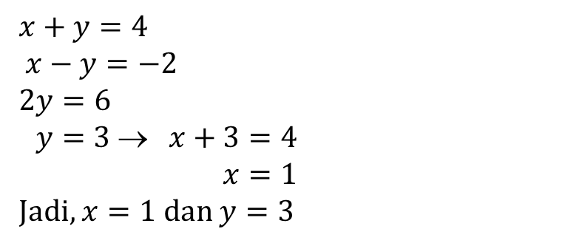

Latihan Operasi Matriks
3. Diketahui matriks $A=\left[\begin{matrix}x+y & 1 \\ 5 & −2\end{matrix}\right]$ dan $B=\left[\begin{matrix}4 & 5 \\ 1 & x−y\end{matrix}\right]$
Jika $A^{T}=B,$ tentukan nilai $x$ dan $y$ !
$A^{T}=\left[\begin{matrix}x+y & 5 \\ 1 & −2\end{matrix}\right]$
${ A}^{T}=B$ maka $\left[\begin{matrix}x+y & 5 \\ 1 & −2\end{matrix}\right]=\left[\begin{matrix}4 & 5 \\ 1 & x−y\end{matrix}\right]$
$$x+y=4$$
$x−y=−2$
$$2y=6$$
$y=3$ → $x+3=4$
$x=1$
Jadi, $x=1$ dan $y=3$
_

Slide 24

Latihan Operasi Matriks
4. Diketahui ,Tentukan $A^{T}!$
5.
Tentukan matriks berikut:
AB =
AC =
BD =
CD =
DB =
1 3 2 -2
1 5 2 3
0 3 1 1
1 0
-2 4
7 0
5 1
1 2 3 1 -2
2 5 1 -2 0
0 -3 7 4 3
A =
B =
C =
1 -2 4
3 5 -1
D =

Slide 25
Beberapa Jenis Matriks Khusus
Matriks Nol
Matriks Bujur Sangkar
Matriks Diagonal
Matriks Skalar
Matriks Identitas
Matriks Segitiga Bawah
Matriks Segitiga Atas
Matriks Simetri
Matriks Antisimetri
Matriks Hermitian
Matriks Invers
Matriks Komutatif
Matriks Idempoten, Periodik, dan Nilpotent

Slide 26


Matriks Nol
Matriks Nol adalah matriks yang semua elemennya nol
Contoh:
$A=\left[\begin{matrix}0 & 0 \\ 0 & 0\end{matrix} \right]$
$$B= \left[\begin{matrix}0 & 0 & 0 \\ 0 & 0 & 0\end{matrix}\right]$$
$O_{1x2}=[\begin{matrix}0 & 0\end{matrix}]$
$$\text{Sifat}\text{−}\text{sifat} \text{dari} \text{matriks} \text{nol}\text{ :}$$
$A+O=A$
$A.O=O.A=O$

Slide 27
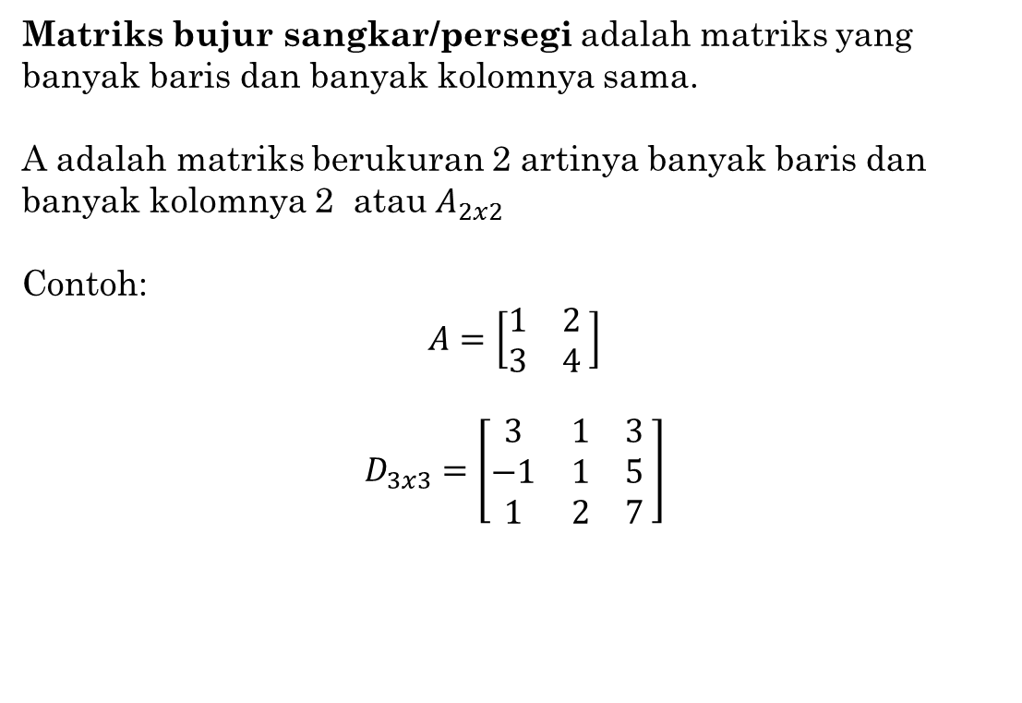
Matriks bujur sangkar
Matriks bujur sangkar/persegi adalah matriks yang banyak baris dan banyak kolomnya sama.
A adalah matriks berukuran 2 artinya banyak baris dan banyak kolomnya 2 atau $A_{2x2}$
Contoh:
$A=\left[\begin{matrix}1 & 2 \\ 3 & 4\end{matrix} \right]$
$D_{3x3}=\left[\begin{matrix}3 & 1 & 3 \\ −1 & 1 & 5 \\ 1 & 2 & 7\end{matrix} \right]$

Slide 28




MATRIKS DIAGONAL
Matriks diagonal adalah matriks bujur sangkar yang elemen selain diagonal utamanya adalah nol
$A=\left[\begin{matrix}1 & 0 \\ 0 & 4\end{matrix} \right]$
$B=\left[\begin{matrix}3 & 0 & 0 \\ 0 & 1 & 0 \\ 0 & 0 & 7\end{matrix} \right]$
$C=\left[\begin{matrix}−2 & 0 & 0 \\ 0 & 0 & 0 \\ 0 & 0 & 3\end{matrix} \right]$
$$D=\left[\begin{matrix}3 & 0 & 2 \\ 0 & 1 & 0 \\ 0 & 0 & 7\end{matrix} \right]$$

Slide 29



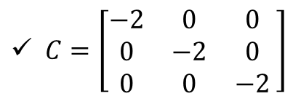
Matriks Skalar
Matriks skalar adalah matriks diagonal yang semua elemen diagonal utamanya sama, yaitu k.
$A=\left[\begin{matrix}1 & 0 \\ 0 & 1\end{matrix} \right]$
$B=\left[\begin{matrix}3 & 0 & 0 \\ 0 & 3 & 0 \\ 0 & 0 & 3\end{matrix} \right]$
$C=\left[\begin{matrix}−2 & 0 & 0 \\ 0 & −2 & 0 \\ 0 & 0 & −2\end{matrix} \right]$
$$D=\left[\begin{matrix}1 & 0 & 0 \\ 0 & 1 & 0 \\ 0 & 0 & 7\end{matrix} \right]$$

Slide 30

Matriks Identitas
Matriks Identitas adalah matriks persegi yang elemen diagonal utamanya 1 dan elemen lainnya 0
I₂
I₃
I₄
1 0
0 1
1 0 0
0 1 0
0 0 1
1 0 0 0
0 1 0 0
0 0 1 0
0 0 0 1
Sifat-sifat matriks identitas :
$A.I=A$
$$I.A=A$$

Slide 31
Matriks Segitiga Atas Dan Bawah
Matriks segitiga atas adalah matriks yang elemen-elemen di bawah diagonal utamanya bernilai nol
Contoh:
Matriks segitiga bawah adalah matriks yang elemen-elemen di atas diagonal utamanya bernilai nol
Contoh:

Slide 32






Matriks Simetri Dan Antisimetri
Matriks A disebut simetris jika dan hanya jika A = A^{T}
Matriks A disebut anti simetris jika dan hanya jika A^{T}= -A
Contoh :
$$A =$$
1 3
3 5
$AT$=
1 3
3 5
$A$ simetri
=
1 2 3 4
2 5 7 0
3 7 8 2
4 0 2 9
$$B =$$
$$= BT$$
$B$ simetri

Slide 33
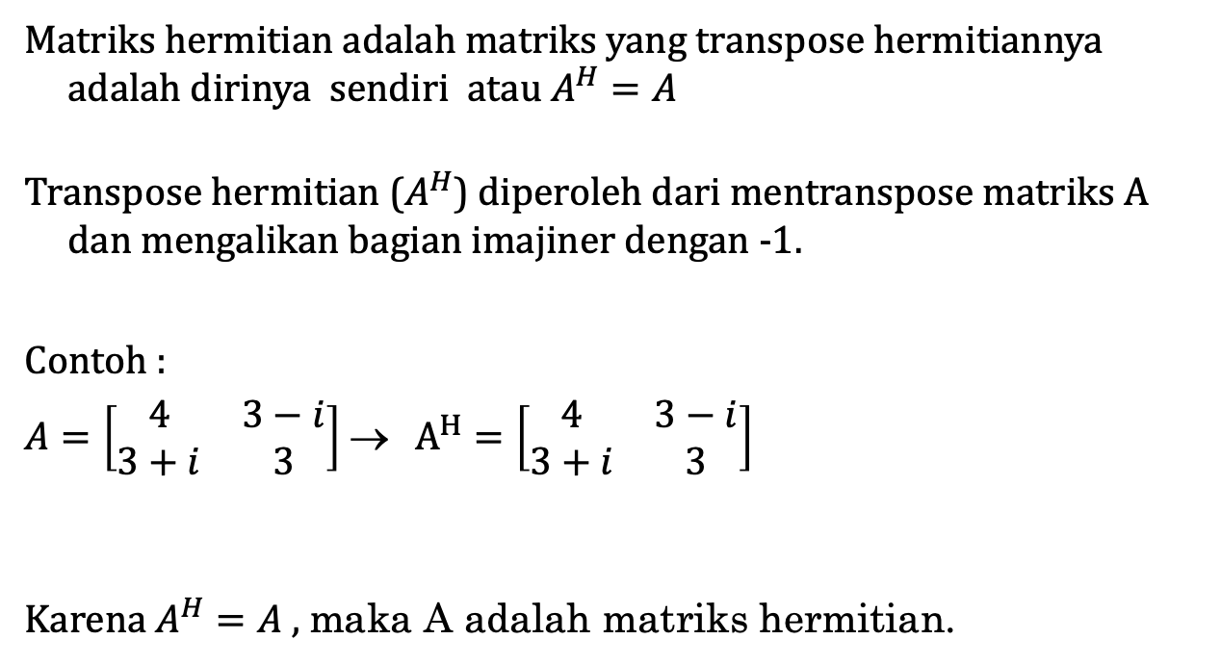
Matriks Hermitian
Matriks hermitian adalah matriks yang transpose hermitiannya adalah dirinya sendiri atau $A^{H}=A$
Transpose hermitian ($A^{H}$) diperoleh dari mentranspose matriks A dan mengalikan bagian imajiner dengan -1.
Contoh :
$A=\left[\begin{matrix}4 & 3−i \\ 3+i & 3\end{matrix}\right]$ → $A^{H}=\left[\begin{matrix}4 & 3−i \\ 3+i & 3\end{matrix}\right]$
Karena $A^{H}=A ,$maka A adalah matriks hermitian.
=

Slide 34
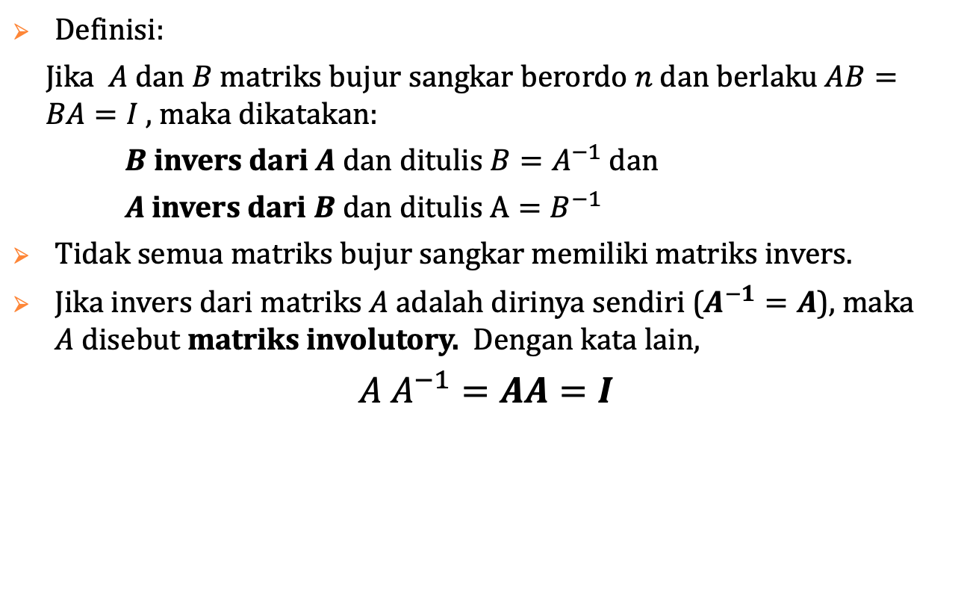
Matriks Invers
Definisi:
Jika $A$dan $B$ matriks bujur sangkar berordo $n$dan berlaku $AB=BA=I$ , maka dikatakan:
$B$ invers dari $A$ dan ditulis $B=A^{−1}$dan
$A$ invers dari $B$ dan ditulis $A=B^{−1}$
Tidak semua matriks bujur sangkar memiliki matriks invers.
Jika invers dari matriks $A$ adalah dirinya sendiri ($A^{−1}=A$), maka $A$disebut matriks involutory. Dengan kata lain,
$A A^{−1}=AA=I$

Slide 35
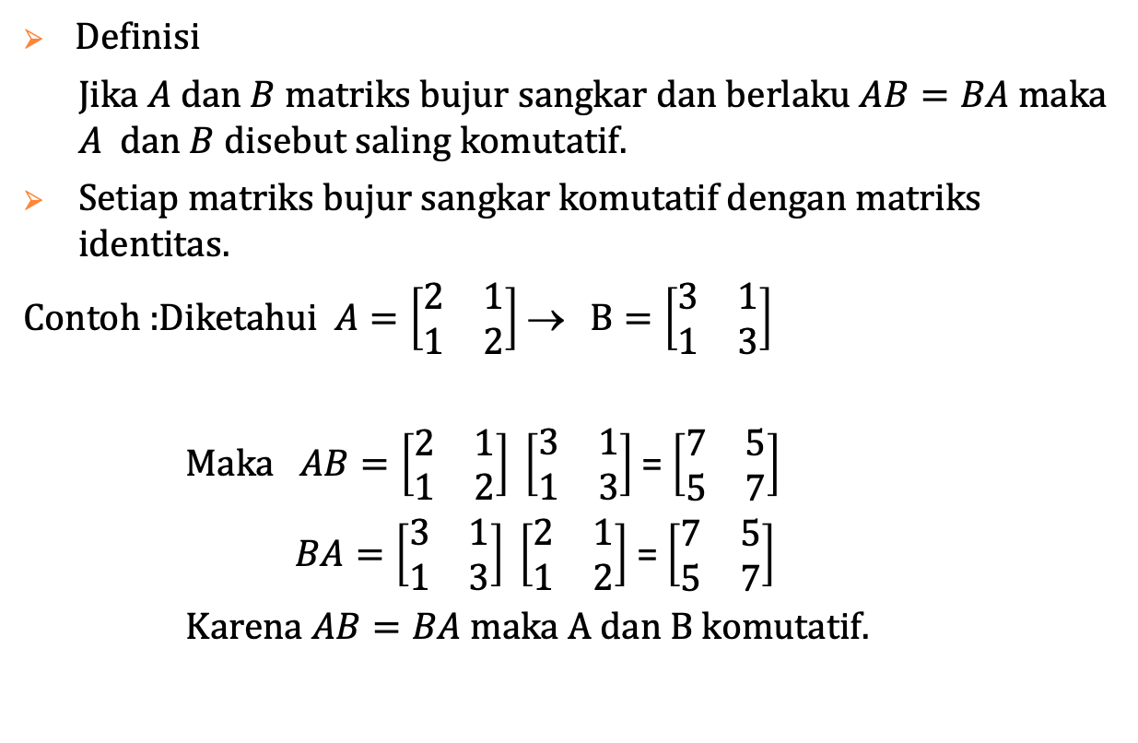
Matriks Komutatif
Definisi
Jika $A$ dan $B$ matriks bujur sangkar dan berlaku $AB=BA$ maka $A$ dan $B$ disebut saling komutatif.
Setiap matriks bujur sangkar komutatif dengan matriks identitas.
Contoh :Diketahui $A=\left[\begin{matrix}2 & 1 \\ 1 & 2\end{matrix}\right]$ → $B=\left[\begin{matrix}3 & 1 \\ 1 & 3\end{matrix}\right]$
Maka $AB=\left[\begin{matrix}2 & 1 \\ 1 & 2\end{matrix}\right] \left[\begin{matrix}3 & 1 \\ 1 & 3\end{matrix}\right]$ = $\left[\begin{matrix}7 & 5 \\ 5 & 7\end{matrix}\right]$
$BA=\left[\begin{matrix}3 & 1 \\ 1 & 3\end{matrix}\right] \left[\begin{matrix}2 & 1 \\ 1 & 2\end{matrix}\right]$ = $\left[\begin{matrix}7 & 5 \\ 5 & 7\end{matrix}\right]$
Karena $AB=BA$ maka A dan B komutatif.

Slide 36

Matriks Idempoten, Periodik, dan Nilpotent
Matriks $A$ disebut matriks idempoten jika $A.A=A^{2}=A$
Matriks $A$ disebut matriks periodik dengan periode $(p−1)$ jika $A^{p}=A.$
Matriks $A$ disebut matriks nilpoten dengan indeks $r$ jika $A^{r}=O$
Contoh 1:
$$A=\left[\begin{matrix}−3 & 2 \\ −4 & 3\end{matrix}\right]$$
Buktikan apakah matriks $A$ periodik dengan periode $p−1=2$.
$p−1=2\text{→} p=3$ → $A^{3}=A ?$
$$A^{2}=\left[\begin{matrix}−3 & 2 \\ −4 & 3\end{matrix}\right]\left[\begin{matrix}−3 & 2 \\ −4 & 3\end{matrix}\right]=\left[\begin{matrix}1 & 0 \\ 0 & 1\end{matrix}\right]$$
$A^{3}=A^{2} A=\left[\begin{matrix}1 & 0 \\ 0 & 1\end{matrix}\right] \left[\begin{matrix}−3 & 2 \\ −4 & 3\end{matrix}\right]$ = $\left[\begin{matrix}−3 & 2 \\ −4 & 3\end{matrix}\right]=A$
Karena $A^{3}=A,$maka benar $A$ periodik dengan periode 2.

Slide 37
Transformasi/Operasi Elementer pada Matriks
Transformasi/Operasi elementer pada matriks:
1. menukarkan posisi dua baris/kolom
2. mengalikan baris/kolom dengan kontanta tidak nol
3. baris/kolom dijumlahkan dengan skalar kali baris/kolom yang lain
Operasi Baris Elementer (OBE) : operasi elementer pada baris matriks
Operasi Kolom Elementer : operasi elementer pada kolom matriks

Slide 38

Transformasi/Operasi Elementer pada Matriks
Operasi elementer pada matriks $A$ dapat dijabarkan menjadi:
1. Penukaran tempat baris ke i dan ke j , ditulis $H_{ij} (A)$
2. Penukaran tempat kolom ke i dan kolom ke j, ditulis $K_{ij} \left(A\right)$
Contoh 1: Diketahui $A=\left[\begin{matrix}3 & 1 & 4 \\ 2 & 1 & 1 \\ 3 & 0 & 1\end{matrix}\right]$
Maka $H_{12}\left(A\right)=\left[\begin{matrix}3 & 1 & 4 \\ 2 & 1 & 1 \\ 3 & 0 & 1\end{matrix}\right] =\left[\begin{matrix}2 & 1 & 1 \\ 3 & 1 & 4 \\ 3 & 0 & 1\end{matrix}\right]$
$$K_{13}\left(A\right)=\left[\begin{matrix}3 & 1 & 4 \\ 2 & 1 & 1 \\ 3 & 0 & 1\end{matrix}\right] = \left[\begin{matrix}4 & 1 & 3 \\ 1 & 1 & 2 \\ 1 & 0 & 3\end{matrix}\right]$$

Slide 39
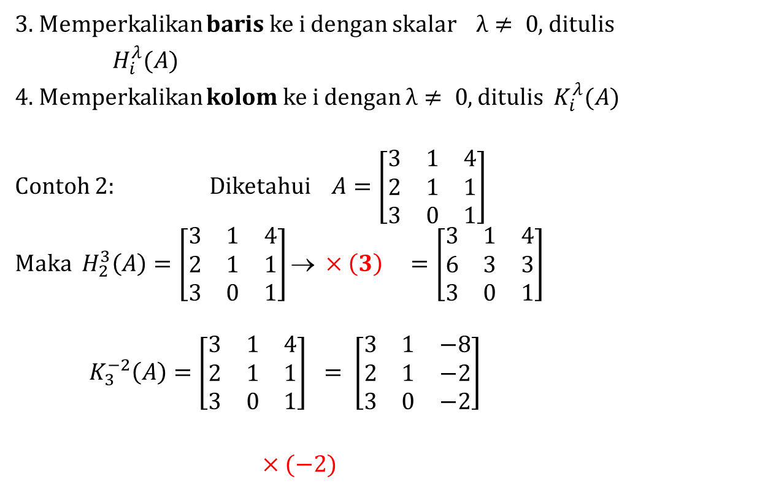
Transformasi/Operasi Elementer pada Matriks
3. Memperkalikan baris ke i dengan skalar $λ≠ 0$, ditulis
$H_{i}^{λ}(A)$
4. Memperkalikan kolom ke i dengan $λ≠ 0$, ditulis $K_{i}^{λ}(A)$
Contoh 2: Diketahui $A=\left[\begin{matrix}3 & 1 & 4 \\ 2 & 1 & 1 \\ 3 & 0 & 1\end{matrix}\right]$
Maka $H_{2}^{3}\left(A\right)=\left[\begin{matrix}3 & 1 & 4 \\ 2 & 1 & 1 \\ 3 & 0 & 1\end{matrix}\right]\text{→} ×\left(3\right) =\left[\begin{matrix}3 & 1 & 4 \\ 6 & 3 & 3 \\ 3 & 0 & 1\end{matrix}\right]$
$$K_{3}^{−2}\left(A\right)=\left[\begin{matrix}3 & 1 & 4 \\ 2 & 1 & 1 \\ 3 & 0 & 1\end{matrix}\right] = \left[\begin{matrix}3 & 1 & −8 \\ 2 & 1 & −2 \\ 3 & 0 & −2\end{matrix}\right]$$
$×(−2)$

Slide 40
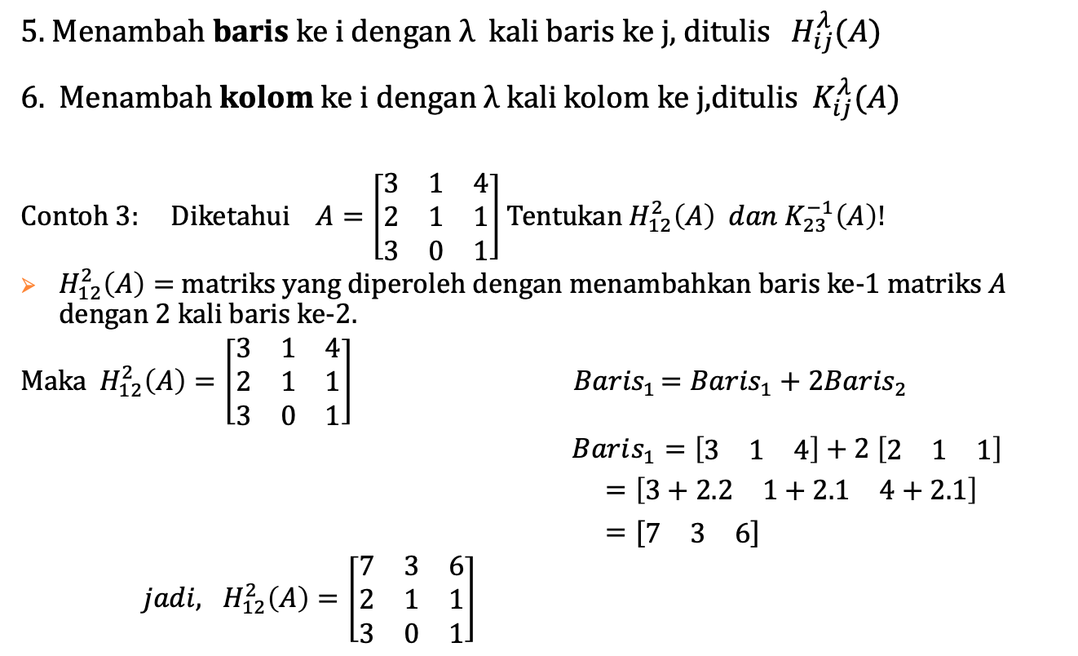

Transformasi/Operasi Elementer pada Matriks
5. Menambah baris ke i dengan $λ$ kali baris ke j, ditulis $H_{ij}^{λ}(A)$
6. Menambah kolom ke i dengan $λ$ kali kolom ke j,ditulis $K_{ij}^{λ}(A)$
Contoh 3: Diketahui $A=\left[\begin{matrix}3 & 1 & 4 \\ 2 & 1 & 1 \\ 3 & 0 & 1\end{matrix}\right]$ Tentukan $H_{12}^{2}\left(A\right) dan K_{23}^{−1}\left(A\right)$!
$H_{12}^{2}\left(A\right)=$ matriks yang diperoleh dengan menambahkan baris ke-1 matriks $A$ dengan 2 kali baris ke-2.
Maka $H_{12}^{2}\left(A\right)=\left[\begin{matrix}3 & 1 & 4 \\ 2 & 1 & 1 \\ 3 & 0 & 1\end{matrix}\right] { Baris}_{1}={Baris}_{1}+2{Baris}_{2}$
$Baris_{1}=\left[\begin{matrix}3 & 1 & 4\end{matrix}\right]+2 \left[\begin{matrix}2 & 1 & 1\end{matrix}\right]$
$=\left[\begin{matrix}3+2.2 & 1+2.1 & 4+2.1\end{matrix}\right]$
$=[\begin{matrix}7 & 3 & 6\end{matrix}]$
$jadi, H_{12}^{2}\left(A\right)=\left[\begin{matrix}7 & 3 & 6 \\ 2 & 1 & 1 \\ 3 & 0 & 1\end{matrix}\right]$
$B_{1}$+ 2*$B_{2}$

Slide 41

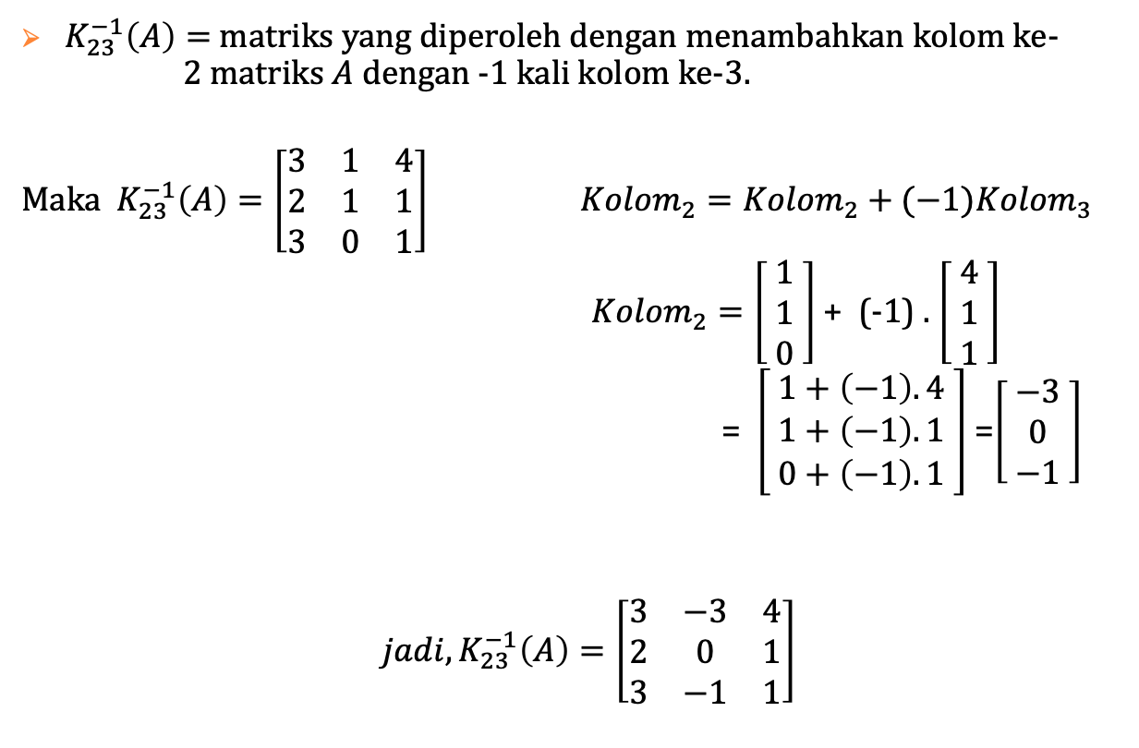
Transformasi/Operasi Elementer pada Matriks
$K_{23}^{−1}\left(A\right)=$ matriks yang diperoleh dengan menambahkan kolom ke- 2 matriks $A$ dengan -1 kali kolom ke-3.
Maka $K_{23}^{−1}\left(A\right)=\left[\begin{matrix}3 & 1 & 4 \\ 2 & 1 & 1 \\ 3 & 0 & 1\end{matrix}\right] {Kolom}_{2}={Kolom}_{2}+(−1){Kolom}_{3}$
${Kolom}_{2}=\left[ \begin{matrix}1 \\ 1 \\ 0\end{matrix} \right]$ + (-1) . $\left[ \begin{matrix}4 \\ 1 \\ 1\end{matrix} \right]$
= $\left[ \begin{matrix}1+\left(−1\right).4 \\ 1+\left(−1\right).1 \\ 0+\left(−1\right).1\end{matrix} \right]$ =$\left[ \begin{matrix}−3 \\ 0 \\ −1\end{matrix} \right]$
$jadi,K_{23}^{−1}\left(A\right)=\left[\begin{matrix}3 & −3 & 4 \\ 2 & 0 & 1 \\ 3 & −1 & 1\end{matrix}\right]$
$K_{2}$+ (-1)*$K_{3}$

Slide 42
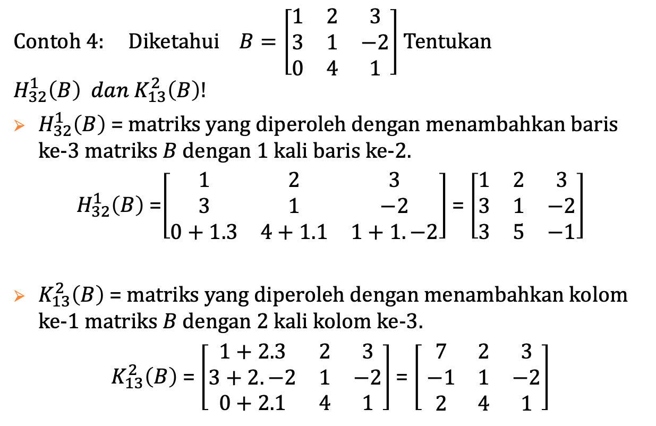
Transformasi/Operasi Elementer pada Matriks
Contoh 4: Diketahui $B=\left[\begin{matrix}1 & 2 & 3 \\ 3 & 1 & −2 \\ 0 & 4 & 1\end{matrix}\right]$ Tentukan $H_{32}^{1}\left(B\right) dan K_{13}^{2}\left(B\right)$!
$H_{32}^{1}\left(B\right)$ = matriks yang diperoleh dengan menambahkan baris ke-3 matriks $B$ dengan 1 kali baris ke-2.
$H_{32}^{1}\left(B\right)$ =$\left[\begin{matrix}1 & 2 & 3 \\ 3 & 1 & −2 \\ 0+1.3 & 4+1.1 & 1+1.−2\end{matrix}\right]$ = $\left[\begin{matrix}1 & 2 & 3 \\ 3 & 1 & −2 \\ 3 & 5 & −1\end{matrix}\right]$
$K_{13}^{2}\left(B\right)$ = matriks yang diperoleh dengan menambahkan kolom ke-1 matriks $B$ dengan 2 kali kolom ke-3.
$K_{13}^{2}\left(B\right)$ = $\left[\begin{matrix}1+2.3 & 2 & 3 \\ 3+2.−2 & 1 & −2 \\ 0+2.1 & 4 & 1\end{matrix}\right]$ = $\left[\begin{matrix} 7 & 2 & 3 \\ −1 & 1 & −2 \\ 2 & 4 & 1\end{matrix}\right]$

Slide 43
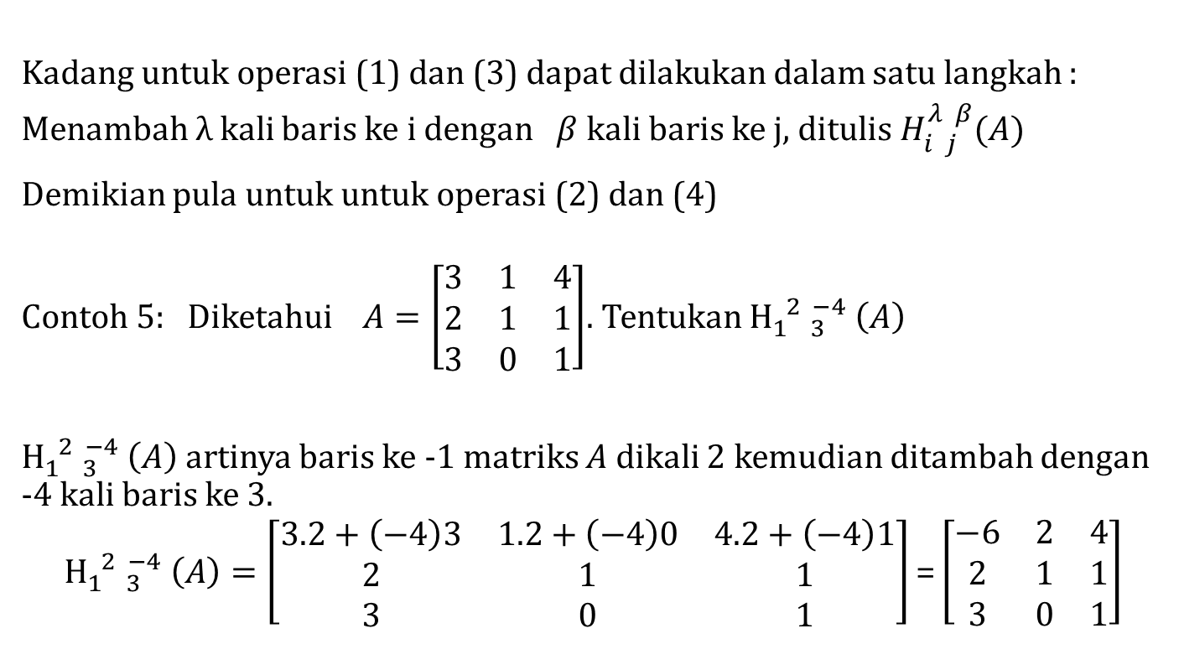
Transformasi Elementer pada Baris dan Kolom
Kadang untuk operasi (1) dan (3) dapat dilakukan dalam satu langkah :
Menambah $λ$ kali baris ke i dengan $β$kali baris ke j, ditulis $H_{i j}^{λ β}(A)$
Demikian pula untuk untuk operasi (2) dan (4)
Contoh 5: Diketahui $A=\left[\begin{matrix}3 & 1 & 4 \\ 2 & 1 & 1 \\ 3 & 0 & 1\end{matrix}\right]$. Tentukan $H_{1 3}^{ 2 −4} \left(A\right)$
$H_{1 3}^{ 2 −4} \left(A\right)$artinya baris ke -1 matriks $A$ dikali 2 kemudian ditambah dengan -4 kali baris ke 3.
$$H_{1 3}^{ 2 −4} \left(A\right)=\left[\begin{matrix}3.2+\left(−4\right)3 & 1.2+\left(−4\right)0 & 4.2+\left(−4\right)1 \\ 2 & 1 & 1 \\ 3 & 0 & 1\end{matrix}\right]\text{=}\left[\begin{matrix}−6 & 2 & 4 \\ 2 & 1 & 1 \\ 3 & 0 & 1\end{matrix}\right]$$

Slide 44
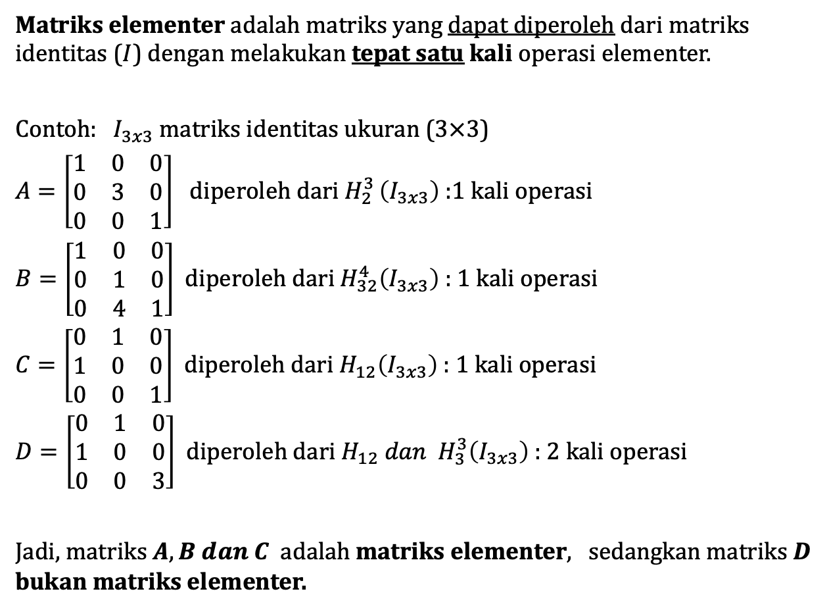
Transformasi Elementer pada Baris dan Kolom
Matriks elementer adalah matriks yang dapat diperoleh dari matriks identitas ($I$) dengan melakukan tepat satu kali operasi elementer.
Contoh: $I_{3x3}$matriks identitas ukuran ($3×3$)
$A=\left[\begin{matrix}1 & 0 & 0 \\ 0 & 3 & 0 \\ 0 & 0 & 1\end{matrix}\right]$ diperoleh dari $H_{2}^{3 }\left(I_{3x3}\right)$:1 kali operasi
$B=\left[\begin{matrix}1 & 0 & 0 \\ 0 & 1 & 0 \\ 0 & 4 & 1\end{matrix}\right]$ diperoleh dari $H_{32}^{4 }\left(I_{3x3}\right)$ : 1 kali operasi
$C=\left[\begin{matrix}0 & 1 & 0 \\ 1 & 0 & 0 \\ 0 & 0 & 1\end{matrix}\right]$ diperoleh dari $H_{12}\left(I_{3x3}\right)$ : 1 kali operasi
$D=\left[\begin{matrix}0 & 1 & 0 \\ 1 & 0 & 0 \\ 0 & 0 & 3\end{matrix}\right]$ diperoleh dari $H_{12} dan H_{3}^{3}\left(I_{3x3}\right)$ : 2 kali operasi
Jadi, matriks $A, B dan C$ adalah matriks elementer, sedangkan matriks $D$ bukan matriks elementer.

Slide 45



Matriks Ekivalen
Dua matriks dikatakan ekivalen ($A \sim B)$ jika matriks $A$dapat diperoleh dari transformasi -transformasi elementer baris dan atau kolom matriks $B$atau sebalikanya .
Jika transformasi nya hanya pada baris saja disebut ekivalen baris dan jika transformasinya hanya pada kolom saja disebut ekivalen kolom.
Contoh:
$A=\left[\begin{matrix}2 & 3 & 1 \\ 4 & 1 & 0\end{matrix}\right]$ dan $B=\left[\begin{matrix}4 & 1 & 0 \\ 2 & 3 & 1\end{matrix}\right]$
$A$ dan $B$ ekivalen karena $B$ diperoleh dari matriks $A$ yang baris 1 dan 2 nya ditukar atau $B=H_{12} (A)$.
$A=\left[\begin{matrix}2 & 3 & 1 \\ 4 & 1 & 0\end{matrix}\right]$ dan $C=\left[\begin{matrix}4 & 1 & 0 \\ 6 & 9 & 3\end{matrix}\right]$
$A$ dan $C$ ekivalen
karena $A=\left[\begin{matrix}2 & 3 & 1 \\ 4 & 1 & 0\end{matrix}\right]$ $\sim \left[\begin{matrix}4 & 1 & 0 \\ 2 & 3 & 1\end{matrix}\right] \sim \left[\begin{matrix}4 & 1 & 0 \\ 6 & 9 & 3\end{matrix}\right]=C$
$$H_{12}$$
$$H_{2}^{3}$$

Slide 46

quiz
A. BENAR atau SALAH
Penjumlahan matriks bersifat komutatif. [B/S]
Perkalian matriks bersifat komutatif. [B/S]
Matriks simetri adalah matriks yang transposenya sama dengan dirinya sendiri. [B/S]
Matriks diagonal adalah matriks yang diagonal utamanya tak nol. [B/S]
Matriks $A.I = A$ . [B/S]
Matriks $A. B =O$maka matriks $A=O$ atau $B=O$. [B/S]

Slide 47

Latihan
Diketahui $A=\left[\begin{matrix}1 & 3 & 5 \\ 2 & 1 & 1 \\ −3 & 2 & 1\end{matrix}\right]$
Tentukan:
$H_{13}\left(A\right)$
$H_{3}^{−2}\left(A\right)$
$K_{32}\left(A\right)$
$H_{21}^{1}\left(A\right)$
$K_{13}^{−2}\left(A\right)$
$H_{32}^{−1}\left(A\right)$
$H_{1 3}^{−3 2}\left(A\right)$

